Slide 1

CHÀO MỪNG CÁC EM
ĐẾN VỚI GIỜ HỌC ĐỊA LÝ!

Slide 2
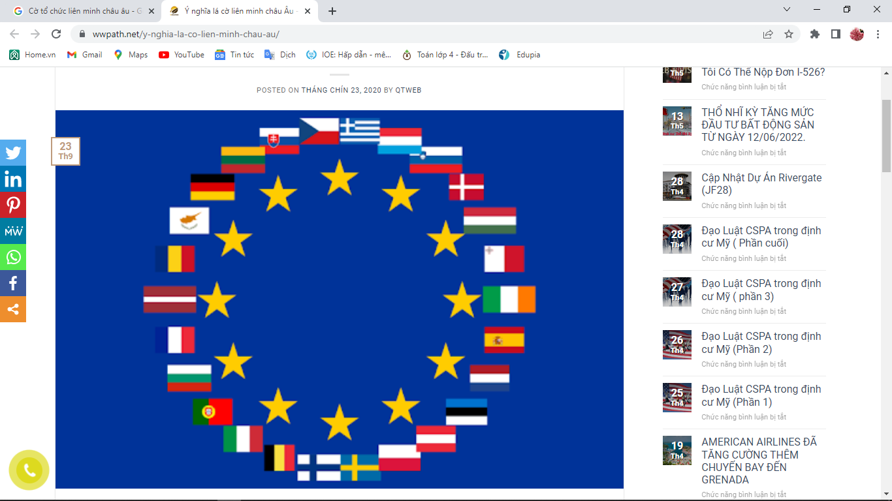
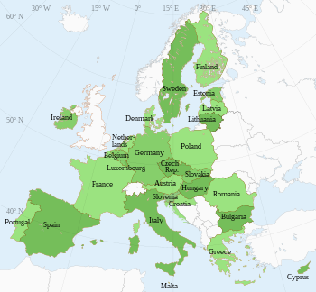
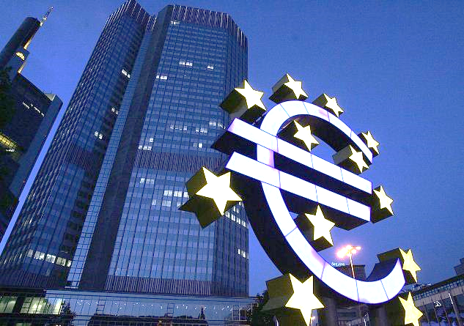
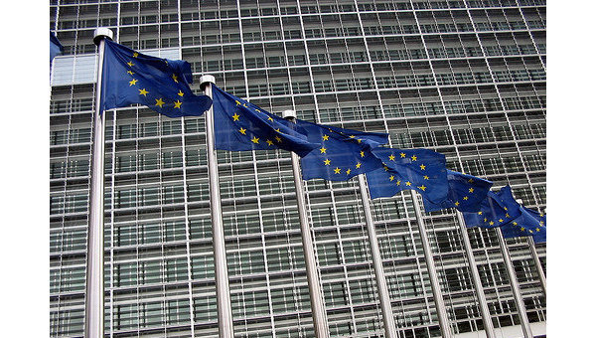
Những hình ảnh dưới đây gợi cho em liên tưởng tới tổ chức nào trên thế giới?

Slide 3

BÀI 4. LIÊN MINH CHÂU ÂU
1. Khái quát về Liên minh châu Âu (EU).
NỘI DUNG
BÀI HỌC
2. Liên minh châu Âu – một trung tâm kinh tế lớn trên thế giới.

Slide 4

1. Khái quát về Liên minh châu Âu (EU).
Dựa vào thông tin kênh chữ và hình 1 SGK/107, 108, em hãy hoàn thành phiếu học tập sau theo cặp: thời gian 5 phút
Câu hỏi | Câu trả lời
1. Liên minh châu Âu được thành lập khi nào?
2. Hiện nay gồm có bao nhiêu thành viên?
3. Kể tên các quốc gia thành viên?

Slide 5

Sản phẩm phiếu HT
Câu hỏi | Câu trả lời
1. Liên minh châu Âu được thành lập khi nào? | - Thành lập: 01/11/1993
2. Hiện nay gồm có bao nhiêu thành viên? | - Thành viên: 27 quốc gia
3. Kể tên các quốc gia thành viên? | Áo, Bỉ, Bulgaria, Croatia, Síp, Cộng hòa Séc, Đan Mạch, Estonia, Phần Lan, Pháp, Đức, Hy Lạp, Hungary, Ireland, I-ta-li-a (Ý), Latvia, Litva, Luxembourg, Malta, Hà Lan, Ba Lan, Bồ Đào Nha, Romania, Slovakia, Slovenia, Tây Ban Nha, Thụy Điển

Slide 6
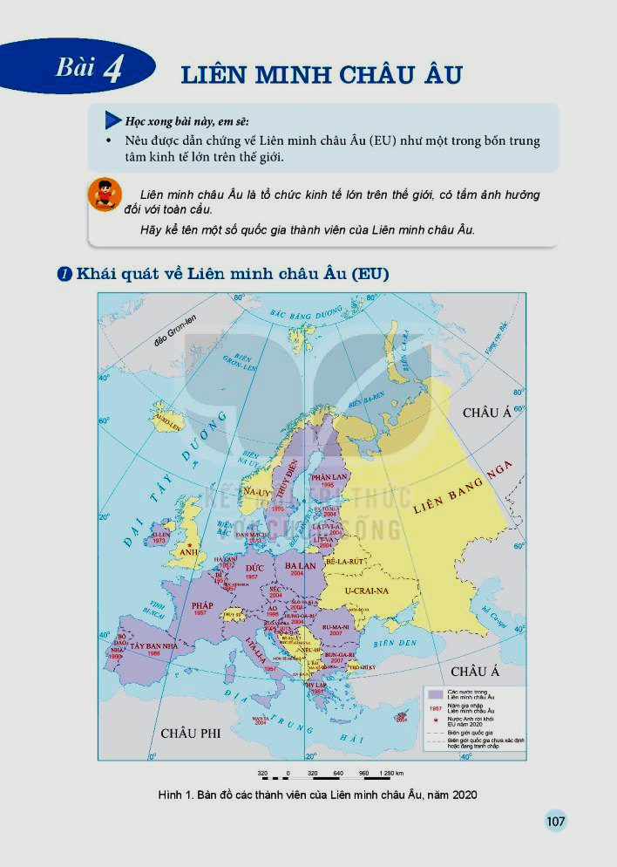
Xác định trên bản đồ 1 số quốc gia thành viên EU?
Hình 1. Bản đồ các nước thành viên của Liên minh châu Âu, năm 2020

Slide 7
QUÁ TRÌNH HÌNH THÀNH LIÊN MINH CHÂU ÂU - EU
- Năm 1951 thành lập Cộng đồng Than và Thép châu Âu. Gồm các nước: Pháp, Đức, Ý, Bỉ, Hà Lan, Lucxămbua.
- Năm 1957: sáng lập Cộng đồng Kinh tế châu Âu (EEC).
- Năm 1958: Cộng đồng Nguyên tử châu Âu.
- Năm 1967: thống nhất 3 tổ chức trên thành Cộng đồng châu Âu (EC).
- Năm 1993 (ngày 01 tháng 11), với hiệp ước Ma-trich Cộng đồng châu Âu đổi tên thành Liên minh châu Âu (EU).
- Từ 6 nước ban đầu (1957) đến 2020 là 27 nước thành viên
- Đúng 23h ngày 31/1/2020 (giờ GMT - 6h ngày 1/2/2020 - giờ Hà Nội), Vương quốc liên hiệp Anh và Bắc Ireland đã chính thức rời Liên minh châu Âu (EU), chấm dứt 47 năm là thành viên của liên minh kinh tế lớn nhất thế giới này.

Slide 8
MỘT SỐ THÔNG TIN VỀ EU
Trụ sở: | Brúc-xen (Bỉ) Hình 2 SGK/108
Số ngôn ngữ chính thức: | 23
Ngày châu Âu: | Ngày 9 tháng 5
Diện tích: | 4.422.773 km² (nước có diện tích lớn nhất là Pháp với 554.000 km² và nhỏ nhất là Malta với 300 km²);
Dân số: | Khoảng 447 triệu người, chiếm 7,3% toàn thế giới (thành viên có dân số lớn nhất là Đức với 82 triệu, ít nhất là Malta với 0,4 triệu).
(Theo Cổng thông tin điện tử Chính phủ nước Cộng hoà XHCN Việt Nam – Quan hệ với các tổ chức quốc tế)

Slide 9
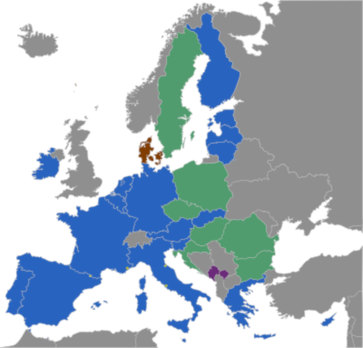
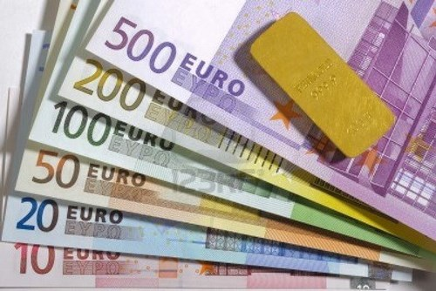
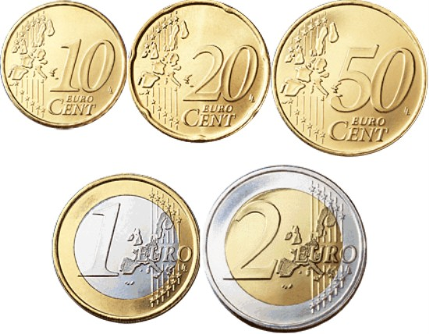
Tỉ giá so với Việt Nam đồng
Ngoại tệ | Mua tiền mặt | Mua chuyển khoản | Giá bán
USD | 23,120.00 | 23,140.00 | 23,400.00
EUR | 23,953.00 | 23,979.00 | 24,821.00
€
Tỷ giá tham khảo được cập nhật lúc 08:25 ngày 01/07/2022 áp dụng tại CN Sở giao dịch Agribank. Tỷ giá có thể thay đổi trong ngày
Notes:
Tiền kim loại euro có một mặt in tiêu chuẩn giống nhau ở mọi quốc gia thành viên và mặt còn lại là thiết kế riêng theo từng quốc gia thành viên. Tiền giấy Euro giống nhau hoàn toàn trong tất cả các quốc gia. Tiền giấy Euro có mệnh giá 5 Euro, 10 Euro, 50 Euro, 100 Euro, 200 Euro và 500 Euro.

Slide 10
2. Liên minh châu Âu – một trung tâm kinh tế lớn của thế giới.
Dựa vào thông tin và bảng số liệu trong mục 2 sgk/108, nêu dẫn chứng để thấy EU là một trong bốn trung tâm kinh tế lớn nhất thế giới.
Thực hiện nhiệm vụ theo nhóm trong thời gian 5-7 phút.

Slide 11
GDP VÀ GDP/NGƯỜI CỦA CÁC TRUNG TÂM KINH TẾ LỚN TRÊN THẾ GIỚI NĂM 2020.
Chỉ số | EU | Hoa Kỳ | Nhật Bản | Trung Quốc
GDP (tỉ USD) | 15 276 | 20 937 | 4 975 | 14 723
GDP/Người (USD/năm) | 34 115 | 63 544 | 39 539 | 10 500
+ Về GDP khu vực EU đứng thứ 2/4 trung tâm kinh tế lớn của thế giới (sau Hoa Kì).
GDP hoặc GRDP bình quân đầu người là chỉ tiêu tổng hợp phản ánh giá trị mới của hàng hóa và dịch vụ được tạo ra của toàn bộ nền kinh tế trong một khoảng thời gian nhất định (thường là một năm) tính bình quân cho một người dân; được tính bằng cách lấy tổng sản phẩm trên địa bàn (GRDP) chia cho dân số trung bình.
Tổng sản phẩm nội địa, tức tổng sản phẩm quốc nội hay GDP (viết tắt của Gross Domestic Product) là giá trị thị trường của tất cả hàng hóa và dịch vụ cuối cùng được sản xuất ra trong phạm vi một lãnh thổ nhất định (thường là quốc gia) trong một thời kỳ nhất định (thường là một năm).
+ Về GDP/người khu vực EU đứng thứ ¾ trung tâm kinh tế lớn của thế giới (sau Hoa Kì, Nhật Bản).

Slide 12
EU là một trong bốn trung tâm kinh tế lớn trên thế giới:
- EU đã thiết lập được một thị trường kinh tế duy nhất ở châu Âu, bao gồm lãnh thổ của tất cả các quốc gia thành viên;
- Có 3/7 nước công nghiệp hàng đầu thế giới. (Đức, Pháp, I-ta-li-a);
- Là trung tâm trao đổi hàng hoá và dịch vụ lớn nhất thế giới, chiếm hơn 31% trị giá xuất khẩu hàng hoá và dịch vụ của thế giới (năm 2020);
- Năm 2020, GDP của EU đứng thứ 2 (sau Hoa Kỳ) và GDP/người đứng thứ ba trong bốn trung tâm kinh tế lớn trên thế giới (sau Hoa Kỳ, Nhật Bản);
- EU là đối tác thương mại hàng đầu của 80 quốc gia (trong đó có Việt Nam);
- EU là trung tâm tài chính lớn trên thế giới. Các ngân hàng ngân hàng nổi tiếng, uy tín ở EU có tác động lớn đến hệ thống tài chính và tiền tệ thế giới.

Slide 13
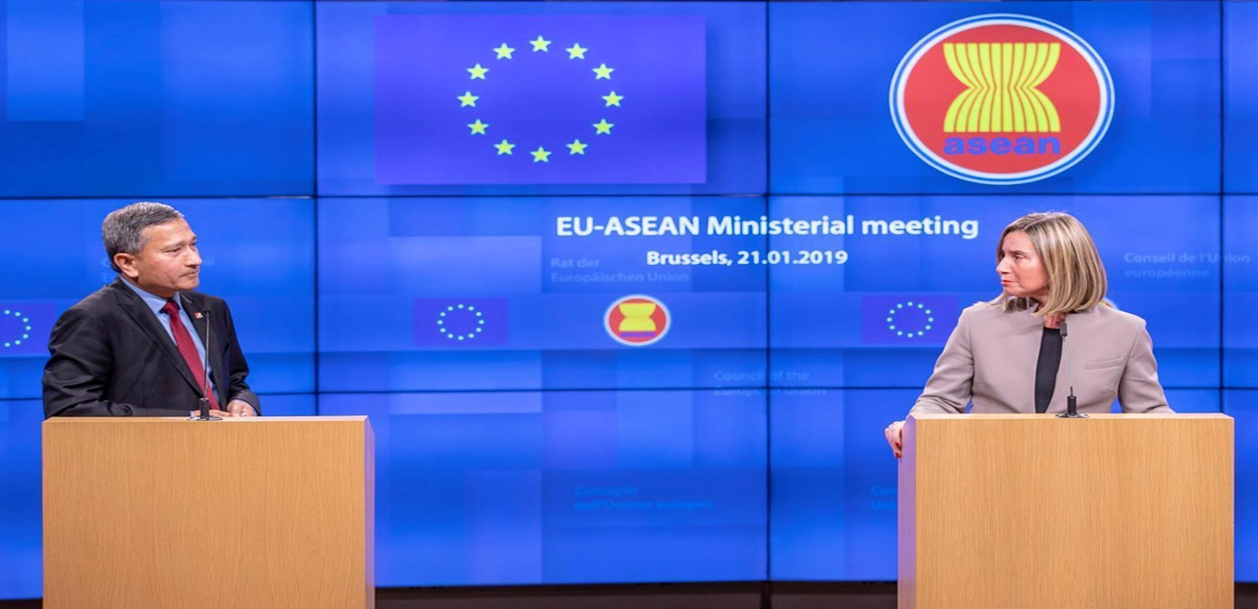

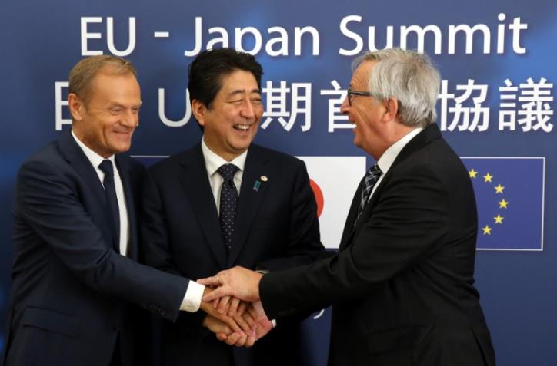

Hợp tác của Liên minh châu Âu với các khu vực, quốc gia trên thế giới.

Slide 14

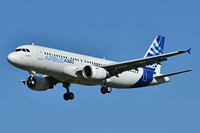
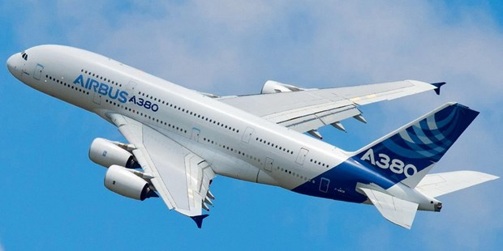
EU là nơi sản xuất khoảng ½ số máy bay trên thế giới; với thương hiệu nổi tiếng là E-bớt (Airbus).
Airbus bắt đầu từ một tập đoàn của các nhà sản xuất hàng không vũ trụ, Airbus Industrie. Airbus sử dụng khoảng 63.000 nhân công tại 16 địa điểm ở 3 quốc gia Liên minh châu Âu: Pháp, Đức, Tây Ban Nha và Anh. Khâu lắp ráp cuối cùng được đặt tại Tu-lu-dơ (Toulouse), Pháp.

Slide 15
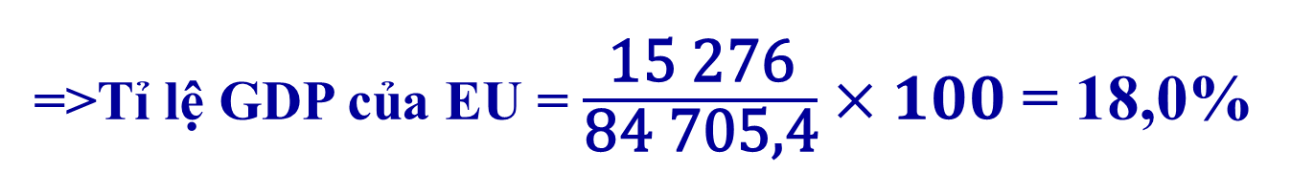

LUYỆN TẬP
Cho biết GDP của thế giới năm 2020 là 84 705,4 tỉ USD, hãy vẽ biểu đồ tròn thể hiện tỉ lệ GDP của EU trong tổng GDP của thế giới.
Tỉ lệ GDP của EU = $\frac{\text{GDP} \text{c}\text{ủ}\text{a} \text{EU}}{\text{GDP} \text{c}\text{ủ}\text{a} \text{th}\text{ế }\text{gi}\text{ớ}\text{i}}×100$
GDP của EU năm 2020 là 15 276 tỉ USD.
=>Tỉ lệ GDP của EU = $\frac{\text{15 276}}{\text{84 705,4}}×100$ = 18,0%

Slide 16
- GV lưu ý cách vẽ biểu đồ tròn:
+ Vẽ 1 hình tròn bán kính phù hợp với trang vở.
+ Vẽ 1 đường bán kính hướng 12 giờ.
+ Thể hiện GDP của EU.
+ Viết chú giải và tên biểu đồ.

Slide 17
Chú giải:
BIỂU ĐỒ TỈ LỆ GDP CỦA EU TRONG TỔNG GDP CỦA THẾ GIỚI NĂM 2020 (%)

Slide 18
VẬN DỤNG
Thu thập thông tin về mối quan hệ thương mại giữa Việt Nam và EU.
(HS thực hiện nhiệm vụ cá nhân ở nhà)
Thông tin thu thập được cần trả lời được các câu hỏi: Việt Nam và EU thiết lập quan hệ ngoại giao khi nào, trên những lĩnh vực nào, đạt được những thành tựu gì?
Truy cập link https://vi.wikipedia.org/wiki/Quan_hệ-Việt_Nam-Liên_minh_châu_Âu

Slide 19

TẠM BIỆT CÁC EM, CHÚC CÁC EM HỌC TỐT!

